Slide 1

Конкурс
«Час веселой математики» для учащихся 5 класса
Учитель математики
МБОУ «Торгашинская средняя общеобразовательная школа»,
Сергиево-Посадского района, Московской области
Захарова Светлана Викторовна

Slide 2

«Визитная карточка»
Придумать название команды и нарисовать эмблему. На выполнение задания 5 минут.

Slide 3
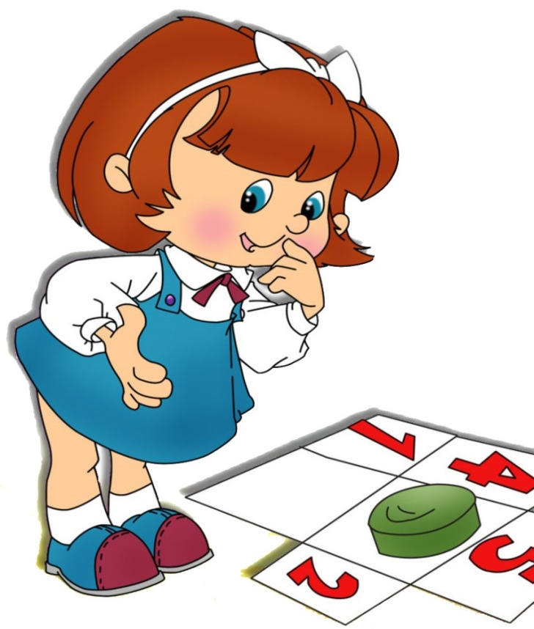
«По порядку номеров»
У каждого участника на спине номер от 0 до 9. Командам надо выстроиться в порядке возрастания, повернувшись спиной к зрителям. Выигрывает та команда, которая первой выполнит задание.
0; 1; 2; 3; 4; 5; 6; 7; 8; 9.

Slide 4

«Таблица умножения»
У каждого члена команды в руках цифра от 0 до 9. Командам предлагается решить примеры из таблицы умножения. Ребята, у которых в руках цифры, составляющие ответ примера, должны сесть на стулья и составить из своих карточек ответ. Если ответ правильный, то команда получает один балл.
Найдите произведение.
2 · 6;
8 · 8;
5 · 4;
7 · 9;
5 · 3;
8 · 9;
7 · 7;
9 · 9;
6 · 9;
3 · 7.
Произведение двух чисел равно:
56;
10;
27;
35;
72.

Slide 5
Считай не зевай!
Найти значение выражений. Та команда, которая первой поднимет сигнальную карточку, имеет право отвечать. Каждый правильный ответ – один балл.
= 56
6 · 13 – 22
72 : 8 + 51
= 60
(46 + 18) : 16 + 25
= 29
= 40
56 : 7 · 5
= 50
(100 – 55) · 2
= 90
60 : 15 · 9 + 14
= 75
(40 – 13) : 9 + 17
= 20
90 : 18 · 15
(98 – 59) : 3
(88 – 19) : 23 · 15
= 45
= 13

Slide 6
«Задачи – шутки»
1. В автобусе ехало 50 человек; на остановке 7 человек вошло, трое вышло; на следующей вошел один, а вышло 4; на следующей 5 вошло, вышло 8; на следующей вышло 15, вошло 2. Сколько остановок сделал автобус?
Четыре
В любом
2. В каком месяце в году есть 28 дней?
3.Недалеко от берега стоит корабль со спущенной вдоль борта на воду веревочной лестницей. У лестницы 10 ступенек. Расстояние между ступеньками 30 см. самая нижняя ступенька касается поверхности воды. Океан спокоен, но начинается прилив, который поднимет воду за каждый час на 15 см. Через сколько времени покроется водой третья ступенька веревочной лестницы?
Никогда не покроется водой третья ступенька веревочной лестницы

Slide 7

4. В полдень из Москвы в Тулу выходит автобус с пассажирами. Часом позже из Тулы в Москву выезжает велосипедист и едет по тому же шоссе, но, конечно, значительно медленнее, чем автобус. Когда пассажиры автобуса и велосипедисты встретятся, то кто из них будет дальше от Москвы?
Встретившиеся путешественники окажутся в одном месте, и, следовательно, на одинаковом расстоянии от Москвы.

Slide 8
Кроссворд.
По горизонтали:
1. Свойство сложения, выраженное равенством а + (в + с) = (а + в) + с
3. Математическое действие.
5. Результат сложения.
6. Часть прямой.
7. Сумма длин всех сторон.
По вертикали:
2. Многоугольник.
4. Знак математического действия.
8. Равенство, содержащее букву.
1
2
с
ч
е
а
ь
н
е
о
т
т
е
л
о
р
4
м
3
е
л
е
н
и
е
д
у
н
г
у
5
о
с
у
м
м
а
6
у
ч
л
ь
н
8
у
7
е
р
п
р
и
м
е
т
к
а
в
н
е
н
и
е

Slide 9
«Четыре четверки»
Используя математические знаки и скобки, сумейте при помощи четырех четверок составить все числа от 0 до 9 включительно.
Должно получится 10 примеров.
4 4 4 4
Ответ: 4 : 4 – 4 : 4 = 0 4 : 4 + 4 – 4 = 1
4 : 4 + 4 : 4 = 2 (4 + 4 + 4) : 4 = 3
(4 – 4) · 4 + 4 = 4 (4 · 4 + 4) : 4 = 5
(4 + 4) : 4 + 4 = 6 4 + 4 – 4 : 4 = 7
4 – 4 + 4 + 4 = 8 4 + 4 : 4 + 4 = 9

Slide 10
«Конкурс капитанов».
Капитаны команд на доске заменяют цифрами звездочки, чтобы получился верный пример.
Побеждает тот капитан, который первым составит пример. Получает 5 баллов, второй – 4.
1 команда 2 команда х*2*3 х*2*6
** **
+ ***87 + ***16
***** *****
2*004* 2*649*
Ответы: 7243 · 29 = 210047 8236 · 36 = 296496

Slide 11
«Складной треугольник»
Из данных частей собрать треугольник. Та команда, которая первой выполнит задание получит 5 баллов.

Slide 12


Slide 13

Спасибо за внимание!

Slide 14
Интернет ресурсы.
1.http://fortunerclub.ru/topic/145-смешное-и-прикольное/?page=105
2.http://teacher.sfino.ru/view/2350887
3.https://infourok.ru/reshenie-starinnih-i-zanimatelnih-zadach-1183569.html
4.http://chgard26.tgl.net.ru/index.php?mod=subjects&sub=125
5.http://globuss24.ru/doc/vneklassnoe-zanyatie-po-matematike-dlya-3-klassa

